Slide 1
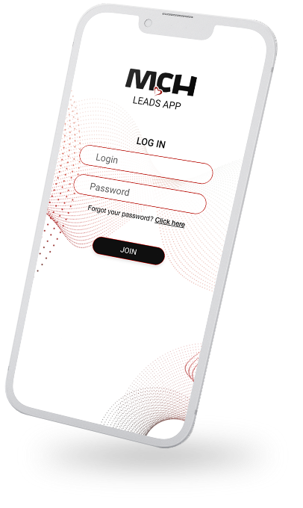
LeadScan App - Super intuitiv og cool LeadScan App!
Ubegrænset antal scanninger
Ubegrænset antal standpersonale
Metrics over personlige scanninger og ratings
Metrics over standens samlede scanninger og ratings
Direkte mailing option til leads
Notefunktion på hver leads
Offline funktion ved data issues
Automatisk opdatering
Central virksomheds adminstration og data opsamling

Slide 2
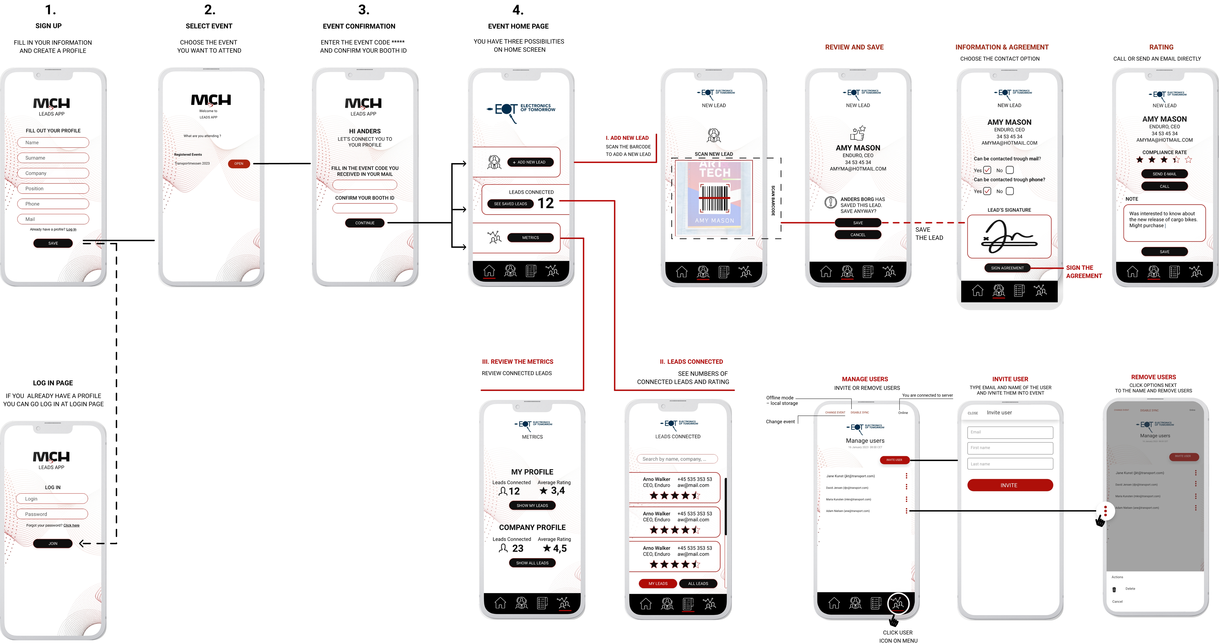
USER GUIDE

Slide 7
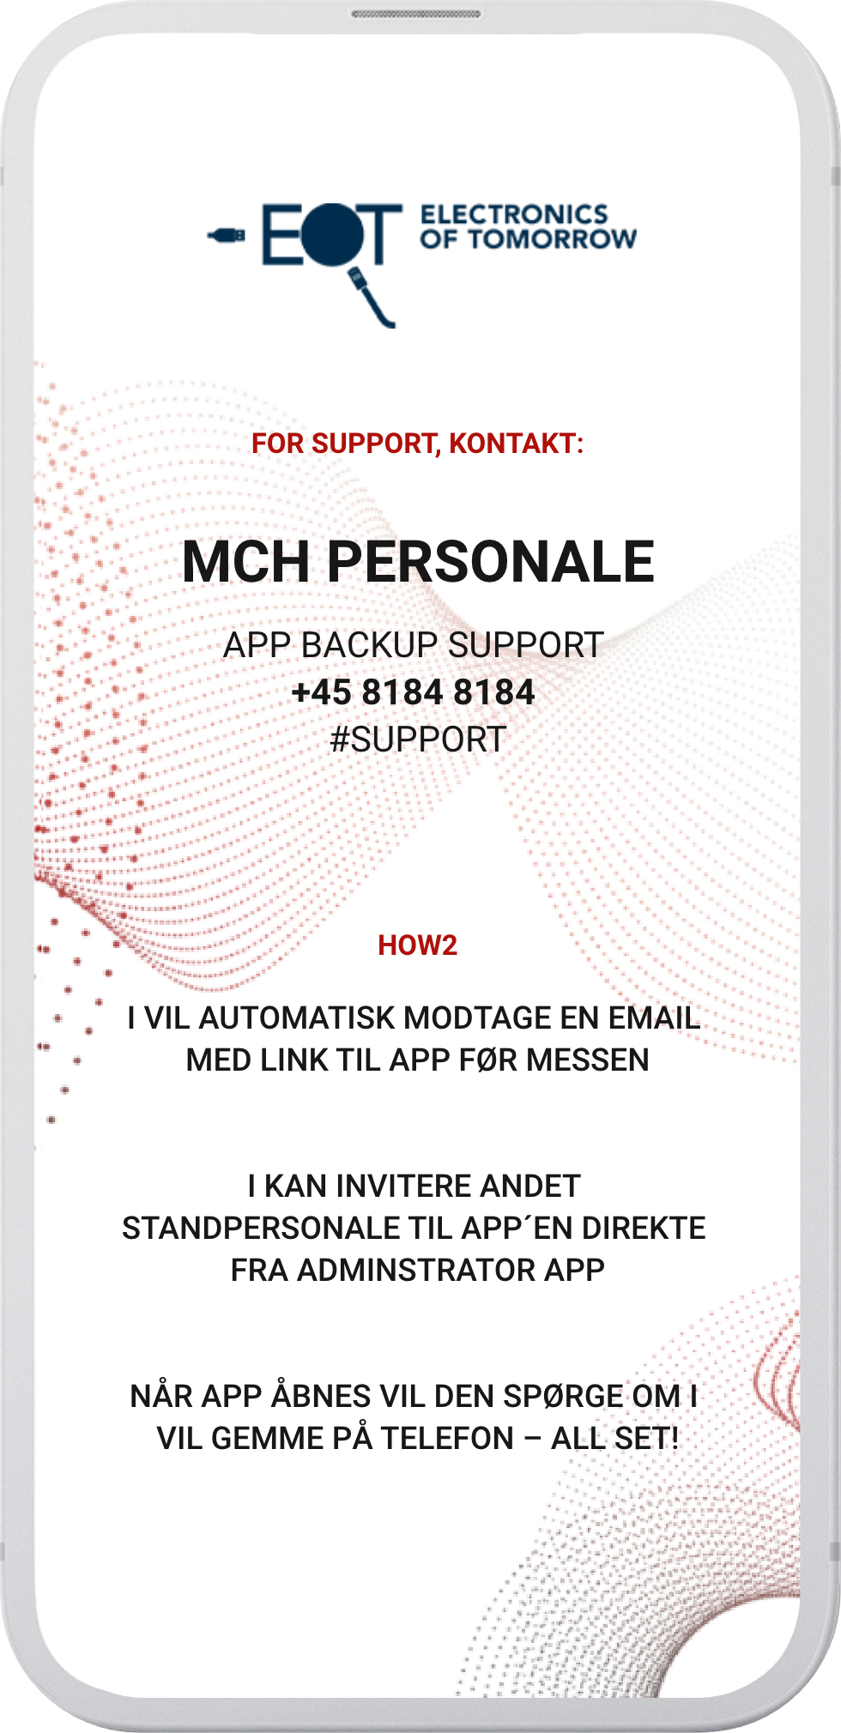
SUPPORT & HOW2
For support, kontakt:
App Backup Support +45 8184 8184 #support
How2
1. I vil automatisk modtage en email med link til App før messen
2. I kan invitere andet standpersonale til App´en direkte fra adminstrator App
3. Når App åbnes vil den spørge om i vil gemme på telefon – all set!

